Slide 1
Рыбы Птицы и животные Красноярского края не исчерпывают биологического разнообразия края. В реках и Ледовитом океане обитают распространенные и редкие виды рыб, многие имеют промысловое значение.

Slide 2
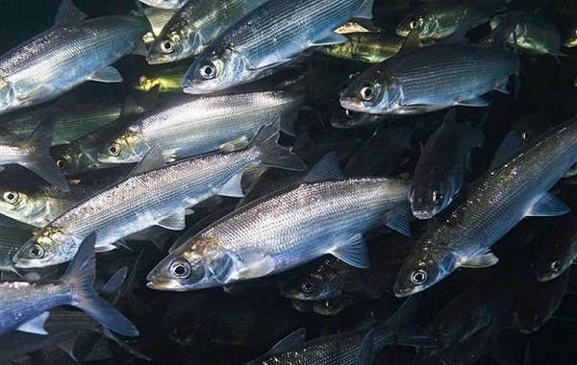
Арктический омуль — проходная рыба, период жора проводит в прибрежных водах Ледовитого океана. Вес взрослой рыбы может достигать 3 кг. На нерест омуль поднимается в мелкие и крупные сибирские реки.

Slide 3
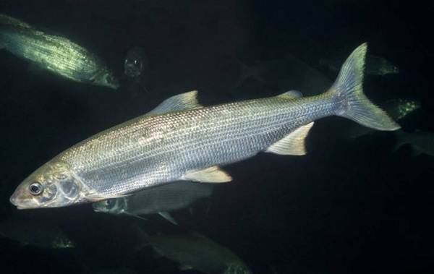
Нельма — пресноводная рыба, в крупных водоемах ее вес может превышать 50 кг. В небольших реках вес значительно меньше. Хищница, охотится на всех более мелких рыб, земноводных, ракообразных.

Slide 4
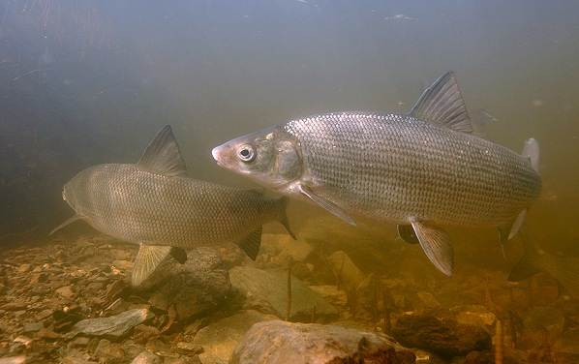
Муксун — пресноводная рыба, входит в род сигов. Кроме бассейна реки Енисей, встречается на Дальнем Востоке, Канаде, Аляске. Мясо рыбы считается деликатесом. В Красноярском Крае промысловая добыча муксуна с 2014 года приостановлена. Поголовье рыбы восстанавливается с помощью искусственного разведения.

Slide 5
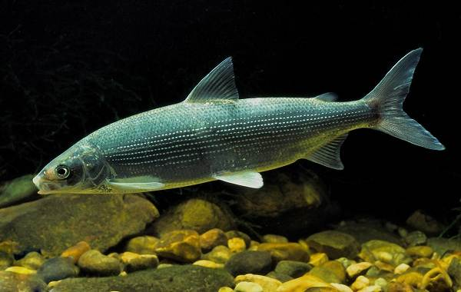
Чир — пресноводная рыба. Хорошо переносит полусоленую воду у мест впадения рек в Ледовитый океан. К 6-летнему возрасту достигает вес в 2—4 кг. На нерест заходит в Енисей и Обь.

Slide 6
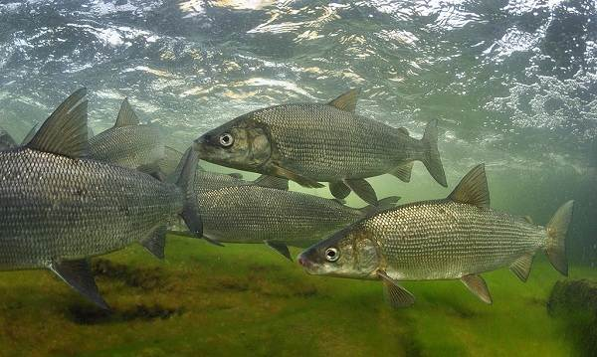
Пыжьян, у рыбы есть второе имя — сибирский сиг. Существует в двух формах: как полупроходная и пресноводная рыба. Обжила реки, связанные с Ледовитым океаном, и прибрежные малосоленые океанические воды.

Slide 7
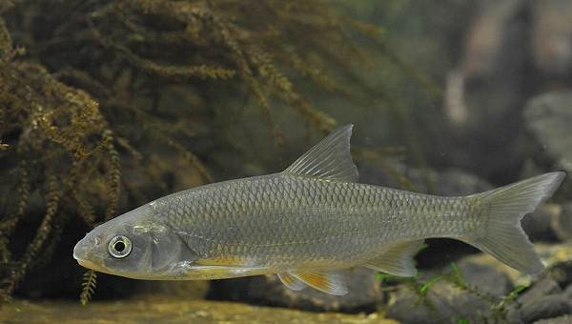
Тугун — небольшая сиговая рыба. Ее тело в длину вытягивается на 20 см, вес не превышает 100 г. Промысловое значение этой хищницы снизилось: уловы в XXI веке уменьшились многократно.

Slide 8
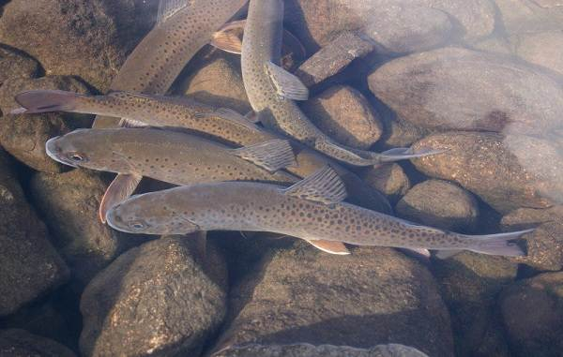
Ленок — рыба, которую можно поймать в верховьях реки Чулым. Предпочитает быстрые горные реки и озера. Вырастает до 70—80 см, набирает вес 5—6 кг. Питается насекомыми, червями, лягушками.

Slide 9
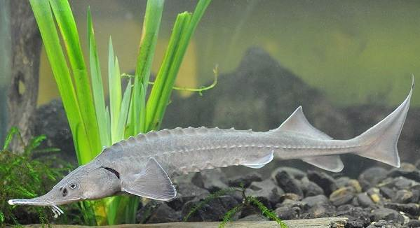
Сибирский осетр Рыба из семейства осетровых. Существует полупроходная и пресноводная форма. Взрослые осетры — настоящие гиганты — двухметровая рыба может весить около 200 кг. Питается осетр донными организмами: личинками, червями, моллюсками, может поедать икру и молодь других рыб. Рыбы становятся половозрелыми в 10—15 лет. Возраст созревания различается в зависимости от жизненных условий в местах обитания. Средняя продолжительность придонной жизни сибирского осетра превышает 50 лет.

